Slide 1
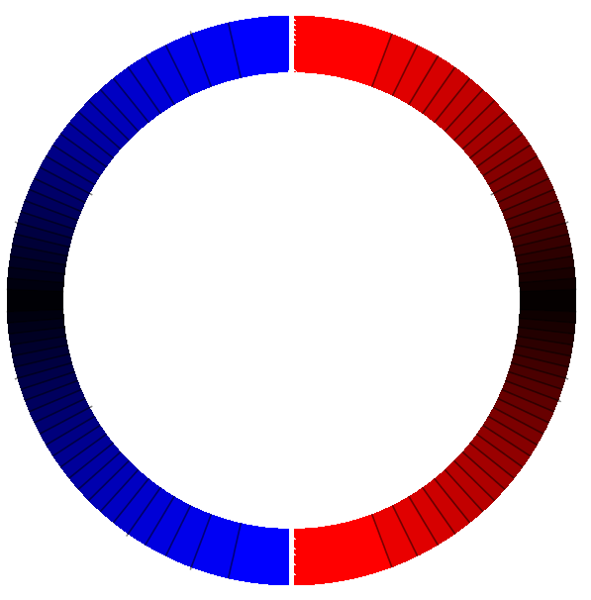
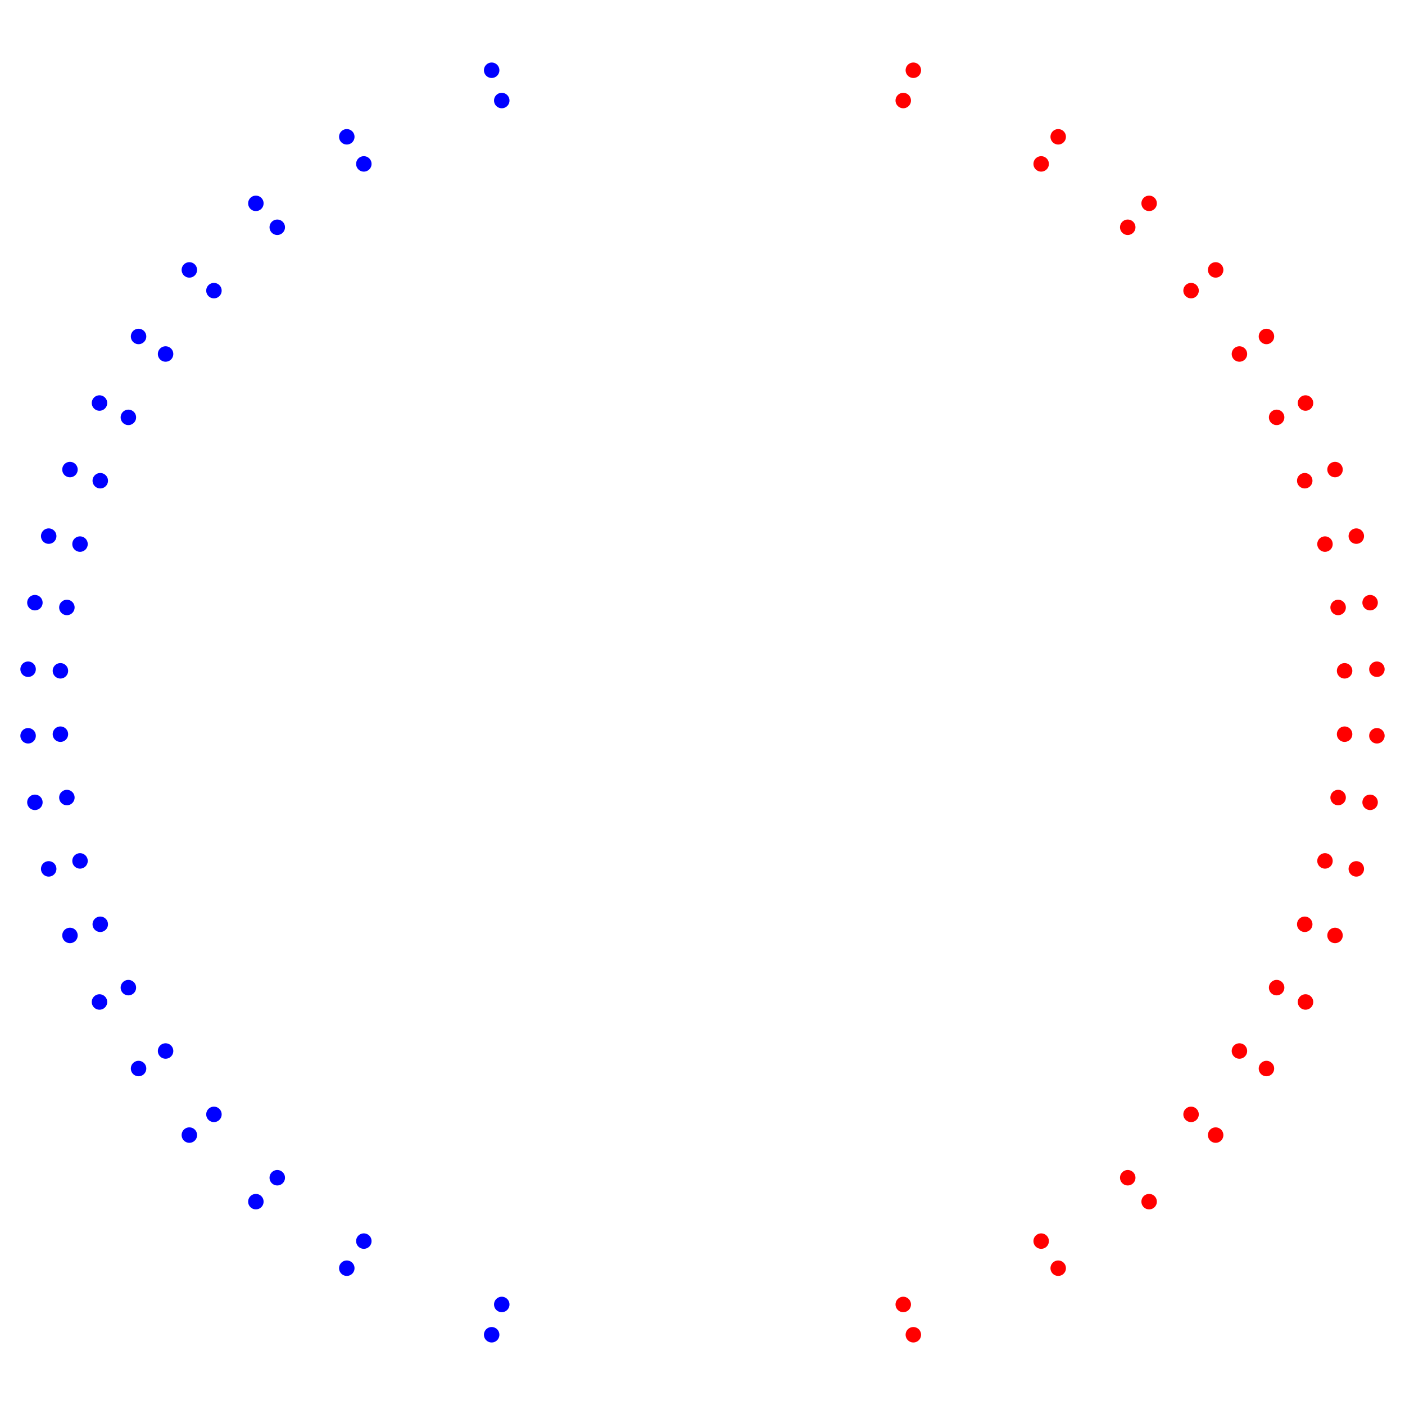
DCT线圈
在圆柱面内呈cos(mθ)分布的电流壳可以产生理想的2m极磁场
P. L. Walstrom发展了cos(mθ)电流壳理论工程化建模的技术
用离散电流线位置的方式逼近工程电流密度的cos(mθ)分布
实现电流线的连续化设计
Discrete Cosine Theta（DCT）
DCT线圈逐步具备加速器磁体应用的工艺技术条件

Slide 2
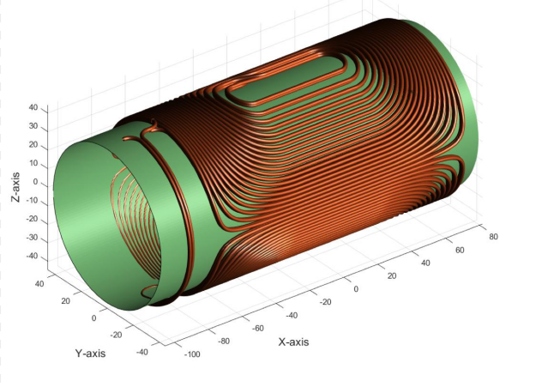
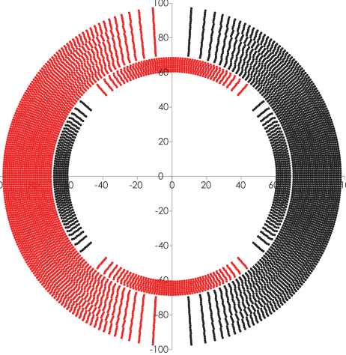
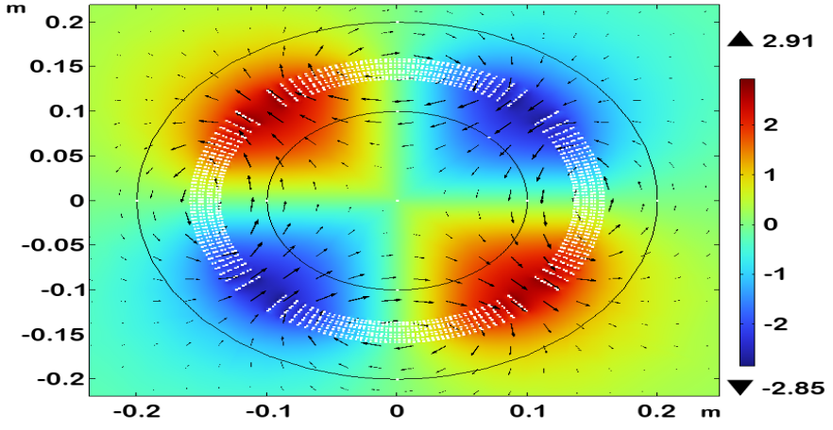
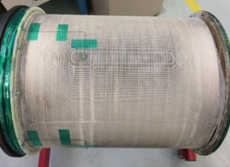
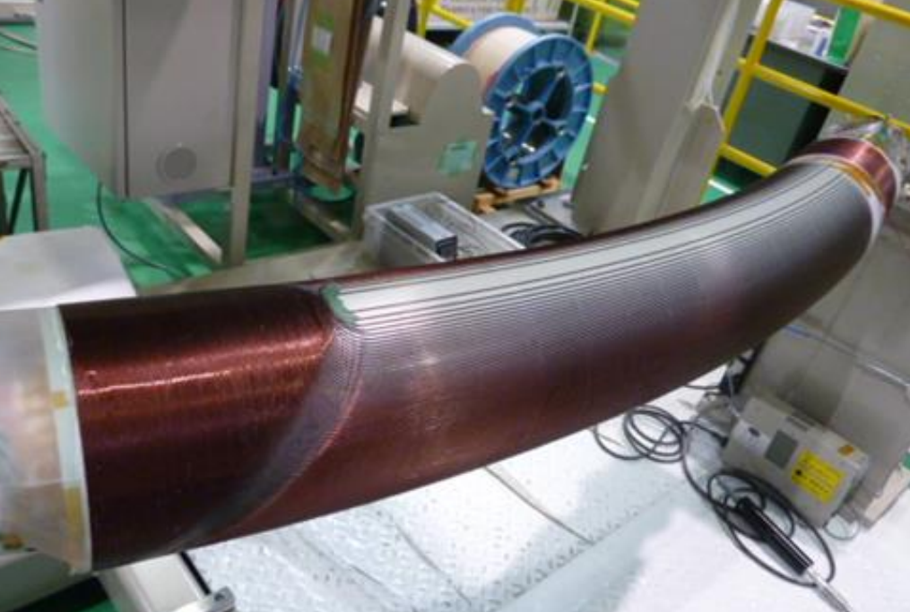
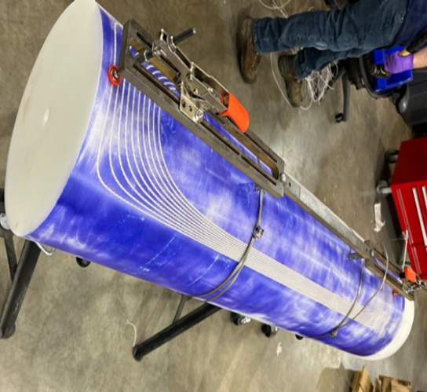
DCT线圈
AML
商业应用(Media – AML (mitusmagnets.com))
东芝
商业开发(Toshiba and QST Achieve Major Breakthrough in (global.toshiba))
旋转龙门支架终端磁体
MSU
科学研究
美国FRIB A1900(multiplets)
法国Ganil S3中的Triplets

Slide 3
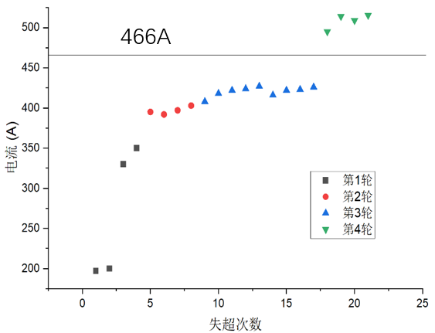
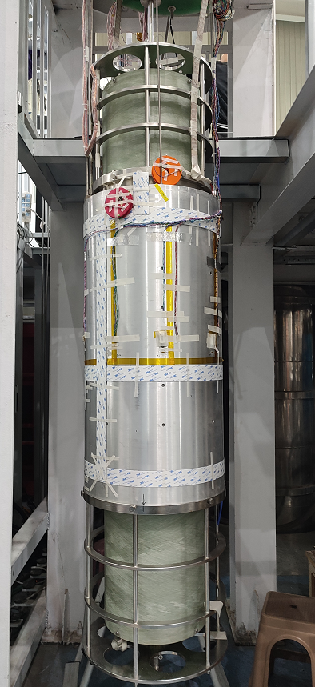
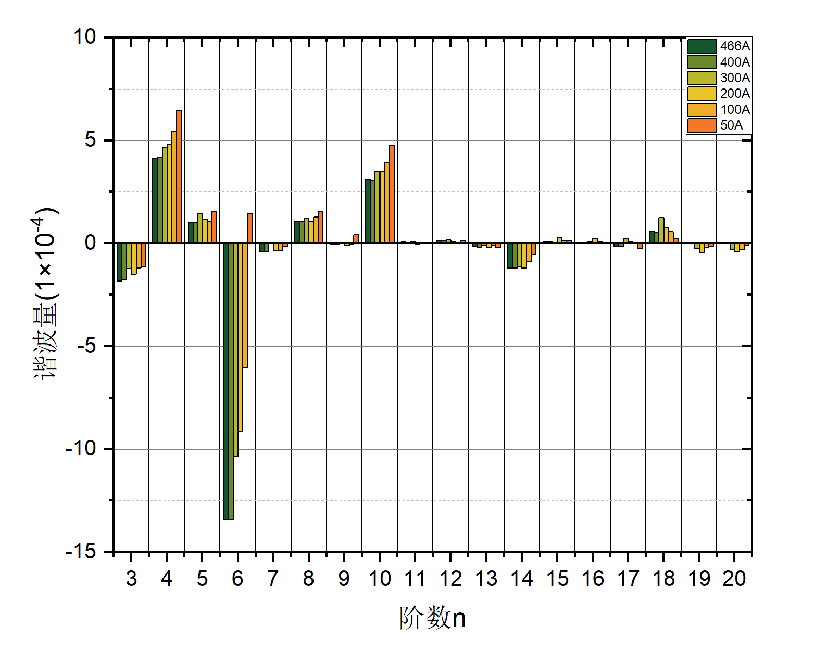
DCT线圈在加速器中的应用
HFRS超导多极组合磁体
HFRS超导多极组合磁体的物理要求
磁体类型 | 积分长度 | 场强 | 好场区 | 场质量
四极磁体 | 1.2 m | 13 T/m | 330×330 mm² | ±7 units
 | 0.8 m
六极磁体 | 1.2 m | 20 T/m² | 330×330 mm² | ±7 units
 | 0.8 m
八极磁体 | 1.2 m | 200 T/m³ | 330×330 mm² | ±7 units
 | 0.8 m
校正磁体 | 1.2 m | 0.09 T | 330×330 mm² | ±8 units
L800型HFRS超导多极
组合磁体Q线圈励磁锻炼过程
样机谐波磁场测量结果

Slide 4
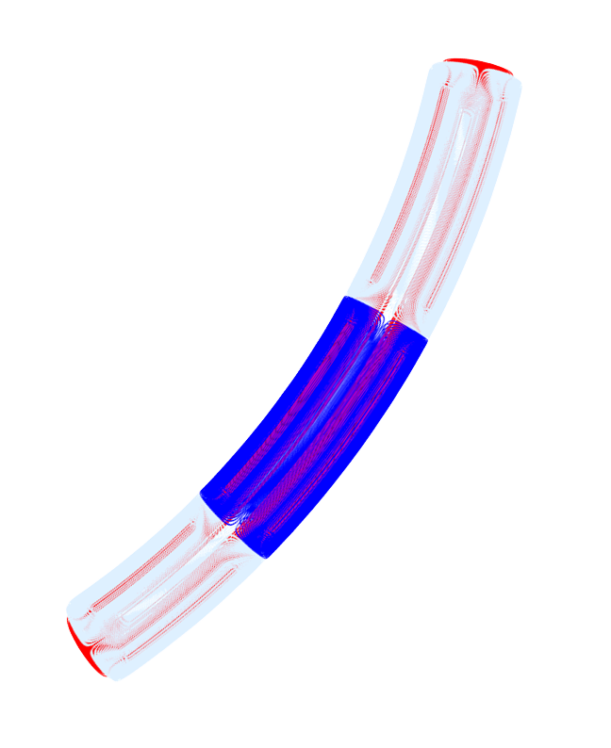
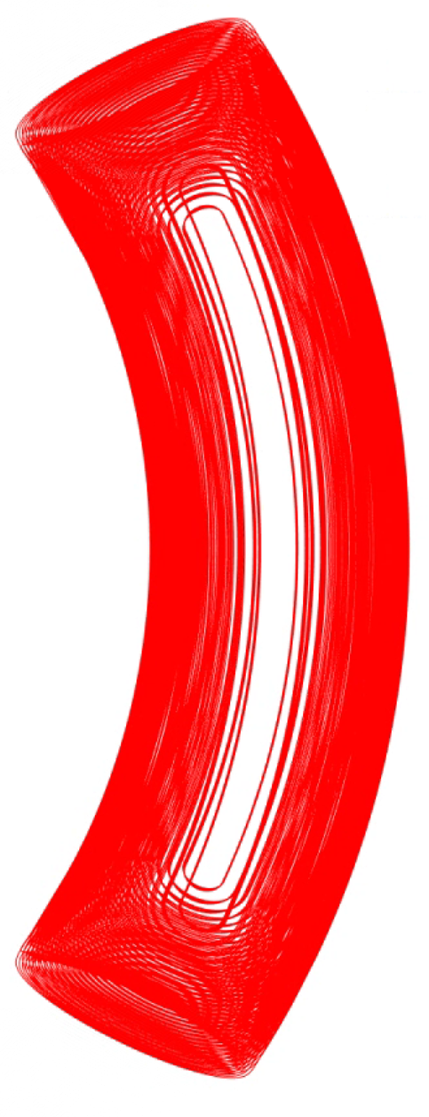
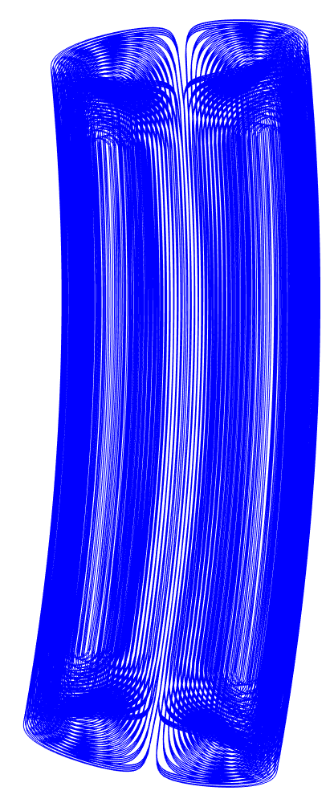
DCT线圈在加速器中的应用
第二代癌症治疗装置磁体
中心磁场：3 T
孔径：φ120 mm
好场区：40 × 40 mm²
偏转角度：33°
四极梯度：20 T/m
线圈外径：φ195 mm
特点：紧凑、磁场线性度好等

Slide 5
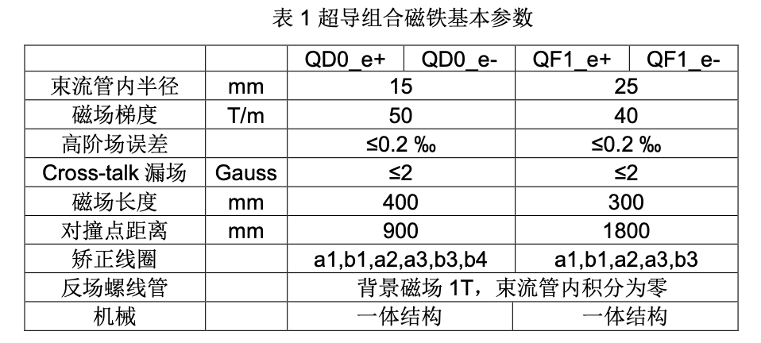
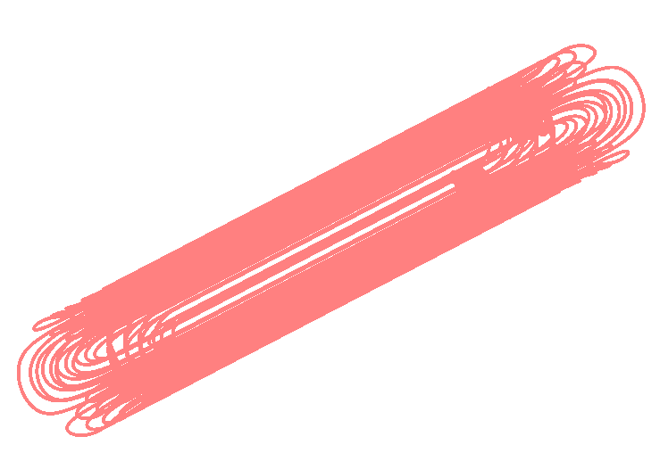
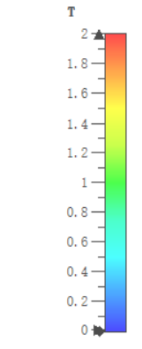
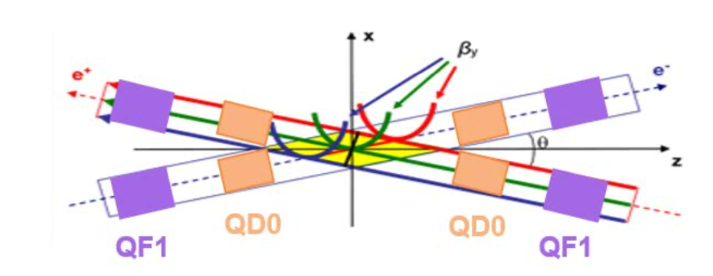
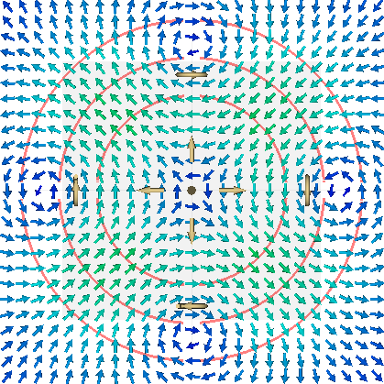
四极线圈

Slide 6
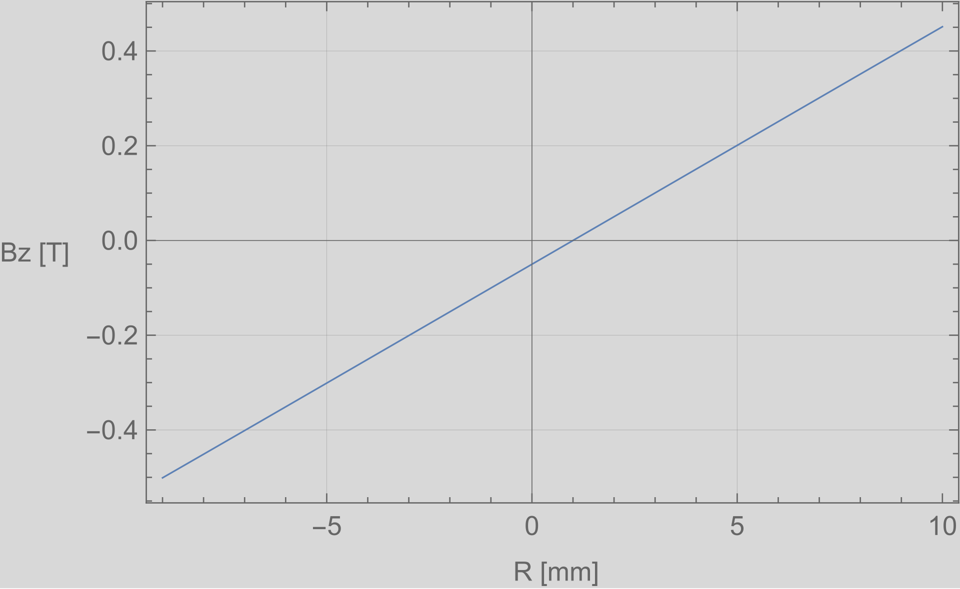
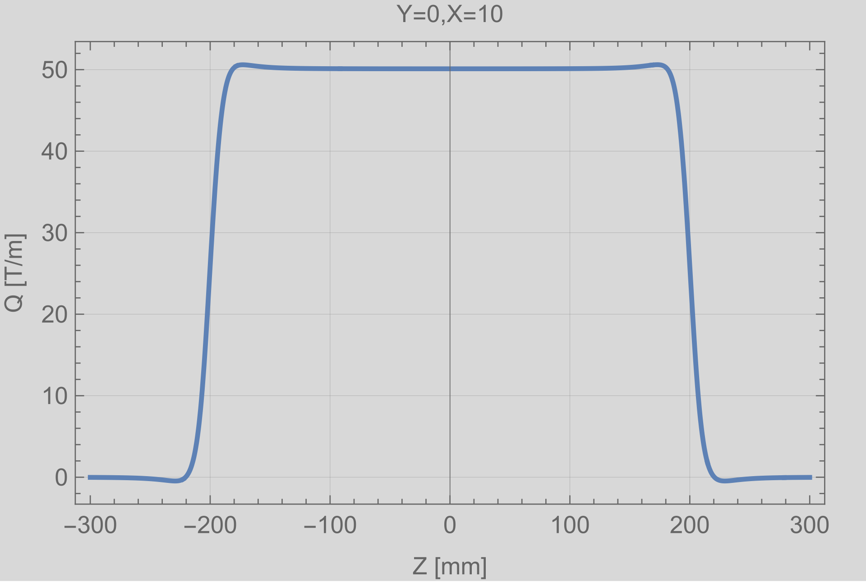
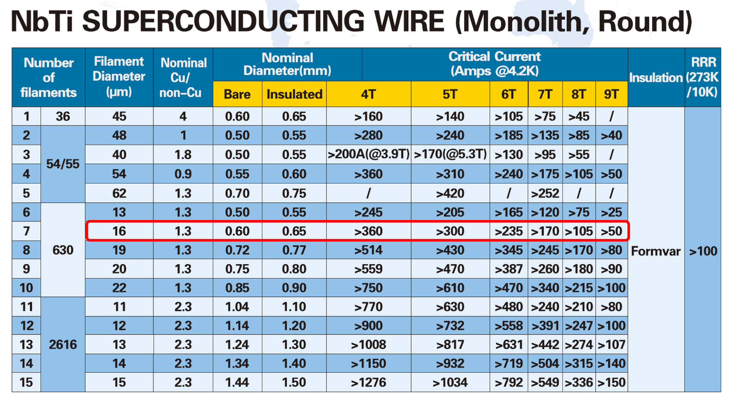
磁体设计参数
线圈半径(mm) | 第一层（17.925,19.975）第二层（23.925,25.975）
骨架厚度(mm) | 6
超导缆尺寸(mm) | 6+1（WST_630_0.65），2.05
线槽尺寸(mm) | 2.05 x 4.1
好场区（mm） | ±10
线圈层数 | 2层
最小匝间距(mm) | 第一层0.4mm，第二层0.5mm
匝数(匝) | 4,5
工作电流(A) | 146
磁场梯度(T/m) | 50
有效长度（mm） | 400
端部长度（mm） | 18,22
机械长度（mm） | 450
线圈最高场(T)
Io/Ic(%)

